Slide 1
Rosario Castellanos
Jess Huntsman
Notes:
Rosario Castellanos era una poeta y autor de México durante el siglo 19

Slide 2
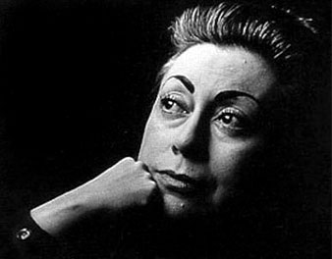

Slide 3
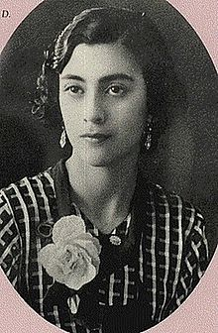
Vida Temprana
Nació: 25 Mayo 1925 en la Cuidad de México
Vivía al rancho de su familia en Comitán, Chiapas, México
Introvertida
Murió: 7 Agosto 1974 en Tel Aviv, Israel (49 años)
Murió en un accidente eléctrico, hay sospecha de suicidio
Una voz profunda en literatura mexicana durante el siglo XX
Notes:
Nació: 25 Mayo 1925 en la Cuidad de México
Vivía al rancho de su familia en Comitán, Chiapas, México
-Ella no le gustó su mama porque ella no tenía ideales igualdad con mujeres y hombres
Murió: 7 Agosto 1974 en Tel Aviv
49 años
Murió en un accidente eléctrica, hay sospecha de suicidio
-Pero no hay evidencia para esta conclusión
Una voz profunda en literatura mexicana
-En el siglo pasado

Slide 4
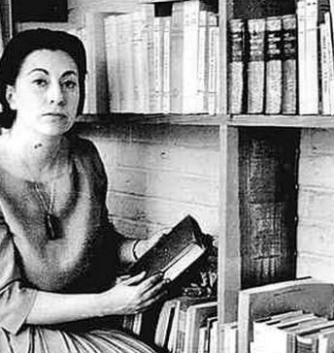
Escuela y trabajos
Preocupándose de las condiciones de vida de los indígenas y de las mujeres en México
Cuando tenía 16 años, estudió y enseñó filosofía y literatura en la Universidad Autónoma de México y en universidades de los Estados Unidos
Trabajó en el Instituto Indigenista Nacional en Chiapas y en Ciudad de México
Dedicada a la docencia y a la promoción de la cultura en diversas instituciones oficiales
En 1971 fue nombrada embajadora de Israel

Slide 5
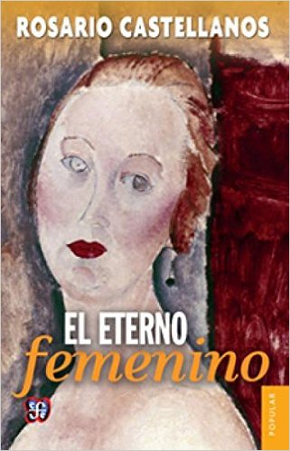
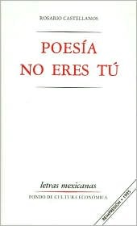
Obras
El eterno femenino (1975)- teatro
Balún Canán (1957)- novela
Rito de iniciación (1996)- novela
Ciudad real (1960)- cuento
Oficio de tinieblas (1962)- novela
De la vigilia estéril (1950)- poema
Poesía no eres tú: obra poética (1948-1971)-poemas

Slide 6
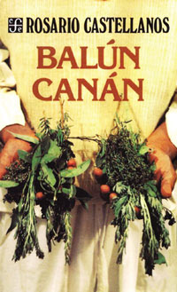
Logros de literatura
1958-el Premio Chiapas por Balún Canán
1960- el Premio Xavier Villaurrutia por Ciudad Real.
1962- el Premio Sor Juana Inés de la Cruz
1967- el Premio Carlos Trouyet de Letras
1971-el Premio Elías Sourasky de Letras
Notes:
Sobre Balún Canán

Slide 7
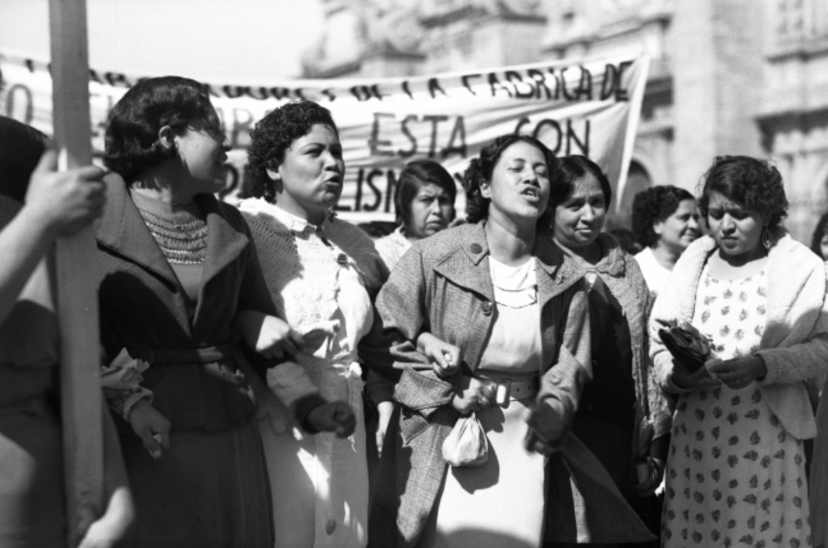
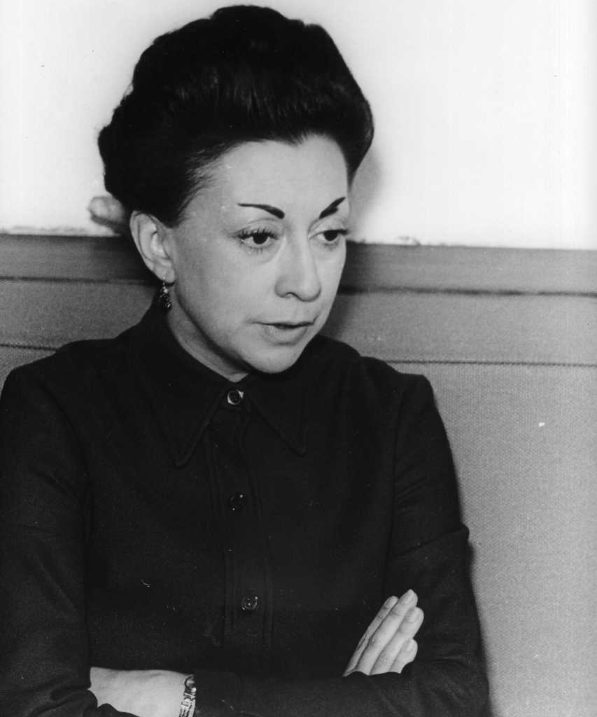
El impacto hoy
El movimiento feminista:
  El eterno femenino- desacredita el pensamiento que las mujeres pierden su belleza y valor una vez que se casen
  Mostrar que hombres no son mejores que las mujeres
  Sus trabajos eran una llamada a la acción para que las mujeres adoptarán una actitud contra su maltrato
  Su trabajo ha inspirado a muchos escritores mexicanos como estudiantes y profesores de estudios femeninos

Slide 8
¿Preguntas?

Slide 9
Referencias
González Echavarría, Roberto. "Rosario Castellanos." Encyclopedia Britannica Online. Encyclopedia Britannica, n.d. Web. 14 Nov. 2016.
"Google Images." Google Images. N.p., n.d. Web. 13 Nov. 2016.
"Rosario Castellanos - BBC." N.p., n.d. Web. 13 Nov. 2016.
"Rosario Castellanos." Biografia De Rosario Castellanos. N.p., n.d. Web. 12 Nov. 2016.
"Rosario Castellanos: Libros Y Biografía Autora." Lecturalia. N.p., n.d. Web. 15 Nov. 2016.

